Slide 1
iOS开发概述
讲师：李明杰
技术博客：http://www.cnblogs.com/mjios
新浪微博：http://www.weibo.com/exceptions
北京传智播客教育 www.itcast.cn

Slide 2
什么是iOS
iOS是一款由苹果公司开发的操作系统（OS是Operating System的简称），就像平时在电脑上用的Windows XP、Windows 7，都是操作系统
那什么是操作系统呢？操作系统其实是一种软件，是直接运行在硬件(电脑、手机等)上的最基本的系统软件，任何其他软件都必须在操作系统的支持下才能运行。
按照运行系统的设备进行分类，可分为：电脑操作系统、手机操作系统。
iOS与Win7等操作系统的差异
XP、Win7是PC操作系统，也就是运行在电脑上的操作系统
iOS是手持设备操作系统，也就是运行在移动设备上的操作系统。目前搭载这款操作系统的设备有：iPhone、iPad、iPod touch、iPad mini、Apple TV
在iPad等设备出现之前，当时只有iPhone搭载了这款操作系统，称为“iPhone OS”，后来iPad等设备也搭载了这款操作系统，改名为“iOS”
北京传智播客教育 www.itcast.cn
Notes:
学习新知识的步骤：
1.这个东西是神马
2.学了这个东西后，有神马作用
3.这个东西怎么用
4.这个东西内部原理是怎么实现的

Slide 3
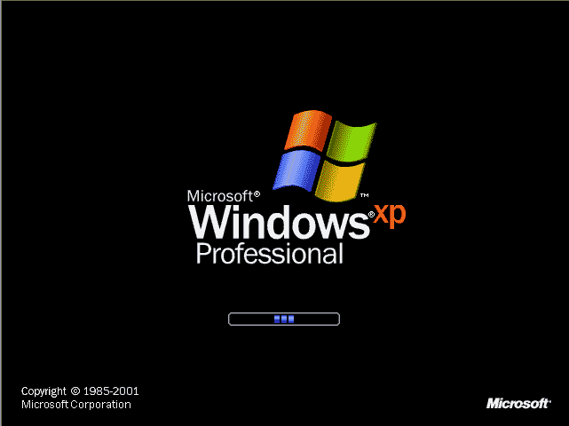
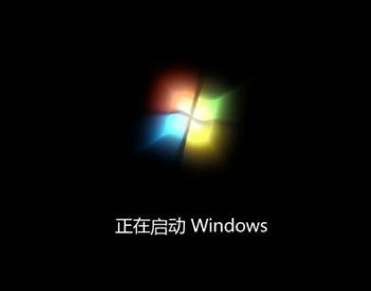
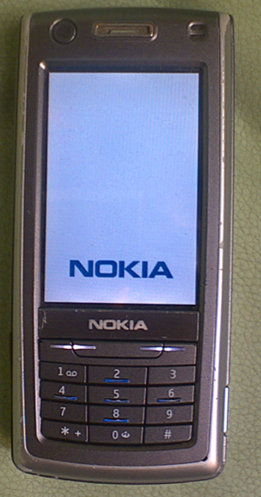
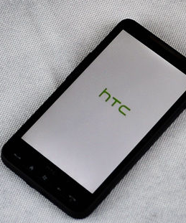
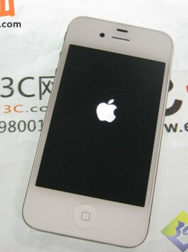
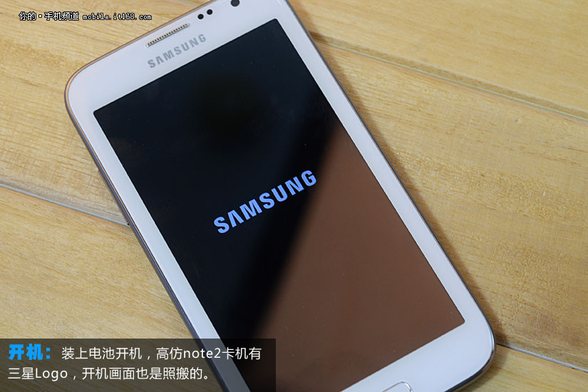
操作系统的重要性
Notes:
上面是电脑和手机的开机图，不管是电脑还是手机，开机的时候，总是先启动操作系统

Slide 4
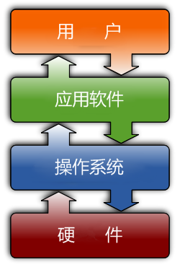
操作系统的地位
“应用软件”就是平常我们使用的QQ、微博等软件
用户打开某个应用软件，在软件的使用过程中，这个软件会不断地跟底层的操作系统进行交互，接着操作系统会控制硬件去做一些事情来满足用户的需求
比如，当我们打开手机上的一个照相机软件，按下屏幕上的拍照按钮时，照相机软件会通知操作系统“喂，我需要拍照！”，接着操作系统就会控制手机上的摄像头进行聚焦、拍照
操作系统可以看作用户与硬件的接口、桥梁，它为应用软件和用户提供了控制、访问硬件的手段
北京传智播客教育 www.itcast.cn

Slide 5
什么是iOS开发
已知：iOS是iPhone、iPad等手持设备的操作系统
iOS开发就是开发运行在iOS系统上的应用或者游戏软件，比如手机QQ、微博或者游戏。说白了，就是开发手机软件。当然，也包括iPad版的软件
自2010年iPhone4的出现，国内掀起一股iOS开发浪潮。但由于开发门槛较高等因素，对比android，开发者并不多
从事iOS开发的人员，可以称之为“iOS软件攻城狮”或“iOS程序猿”
iOS开发可以归类到“移动开发”（手机开发）领域
北京传智播客教育 www.itcast.cn

Slide 6
为什么要选择移动开发
手机将是人类最离不开的设备之一，硬件软件参数也越来越强，应用需求量剧增
移动互联（就是将移动通信和互联网二者结合起来）发展迅速，各大公司都对移动互联市场虎视眈眈：
腾讯以6000万的价格收购了一款由6人团队开发的手机刷机软件
Facebook准备斥资10亿美元收购以色列移动卫星导航初创企业Waze
百度19亿美元收购91手机无线
想在移动互联领域捞一桶金的创业者，也像雨后春笋般渐渐多起来了。因为，移动互联才只是个开始！！！
众多公司为了在移动互联市场立足，都纷纷出了自己的移动终端产品。现在的软件，有了电脑版，就得出一个手机版。
总之，现在的市场对移动开发人才的需求量是非常大的
北京传智播客教育 www.itcast.cn

Slide 7
主流手机操作系统
目前应用在手机上的操作系统主要有：Symbian（塞班）、Android（安卓）、iOS、Black Berry（黑莓）OS、Windows Phone
根据IDC（互联网数据中心）公布的数据，2012年第四季度：
Android和iOS在全球范围内的市场份额占有率总共为91.1%
Android和iOS手机共出货2.076亿台，比2011年多了70.2%
北京传智播客教育 www.itcast.cn

Slide 8
为什么要选择iOS（跟android的比较）
 | iOS | android
系统架构 | 基于UNIX | 基于Linux的虚拟机
系统安全性 | 安全、稳定 | 安全性略低、漏洞较多
开发难易度 | 强大的SDK、开发工具 | SDK也不差
是否开源 | 不开源 | 开源
设备的种类 | iPhone\iPad等 | 数不清的设备类型
用户人群 | 消费能力强的高端用户 | 各种用户人群
背后的BOSS | Apple | Google
应用商店 | AppStore（08年上线） | GooglePlay
北京传智播客教育 www.itcast.cn
Notes:
AppStore应用数量达90万，下载次数达500亿

Slide 9
学习iOS开发的准备
英文水平：看懂26个英文字母
计算机专业：不要求计算机专业，但得有脑子
学习态度：积极思考、积极动手、能吃苦、有兴趣
编程语言：C语言、C++（可选）、Objective-C
开发工具：Xcode
电脑系统：Mac OS X
真机设备：iPhone、iPad等（可选）
iOS证书：调试证书（可选）、发布证书（可选）
北京传智播客教育 www.itcast.cn

Slide 10
Mac OS X获取途径
Mac OS X是苹果公司开发的专门为苹果电脑设计的操作系统
Mac OS X可简称为“Mac系统”
方式 | 特点
虚拟机 | 零成本，速度慢，对PC机性能要求高
黑苹果 | 成本低，速度快，安装难度大
苹果设备 (iMac\MacBook\Mac mini) | 成本高，速度快，无兼容性问题
北京传智播客教育 www.itcast.cn
Notes:
虚拟机安装教程
http://diybbs.zol.com.cn/1/34037_699.html

Slide 11
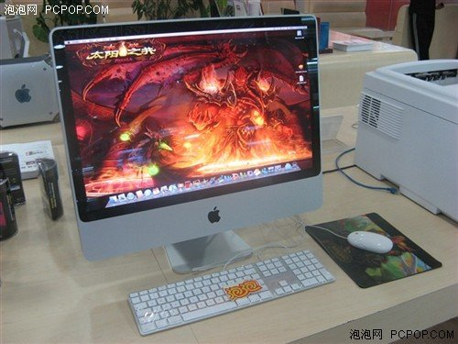
iMac(一体机)
北京传智播客教育 www.itcast.cn

Slide 12
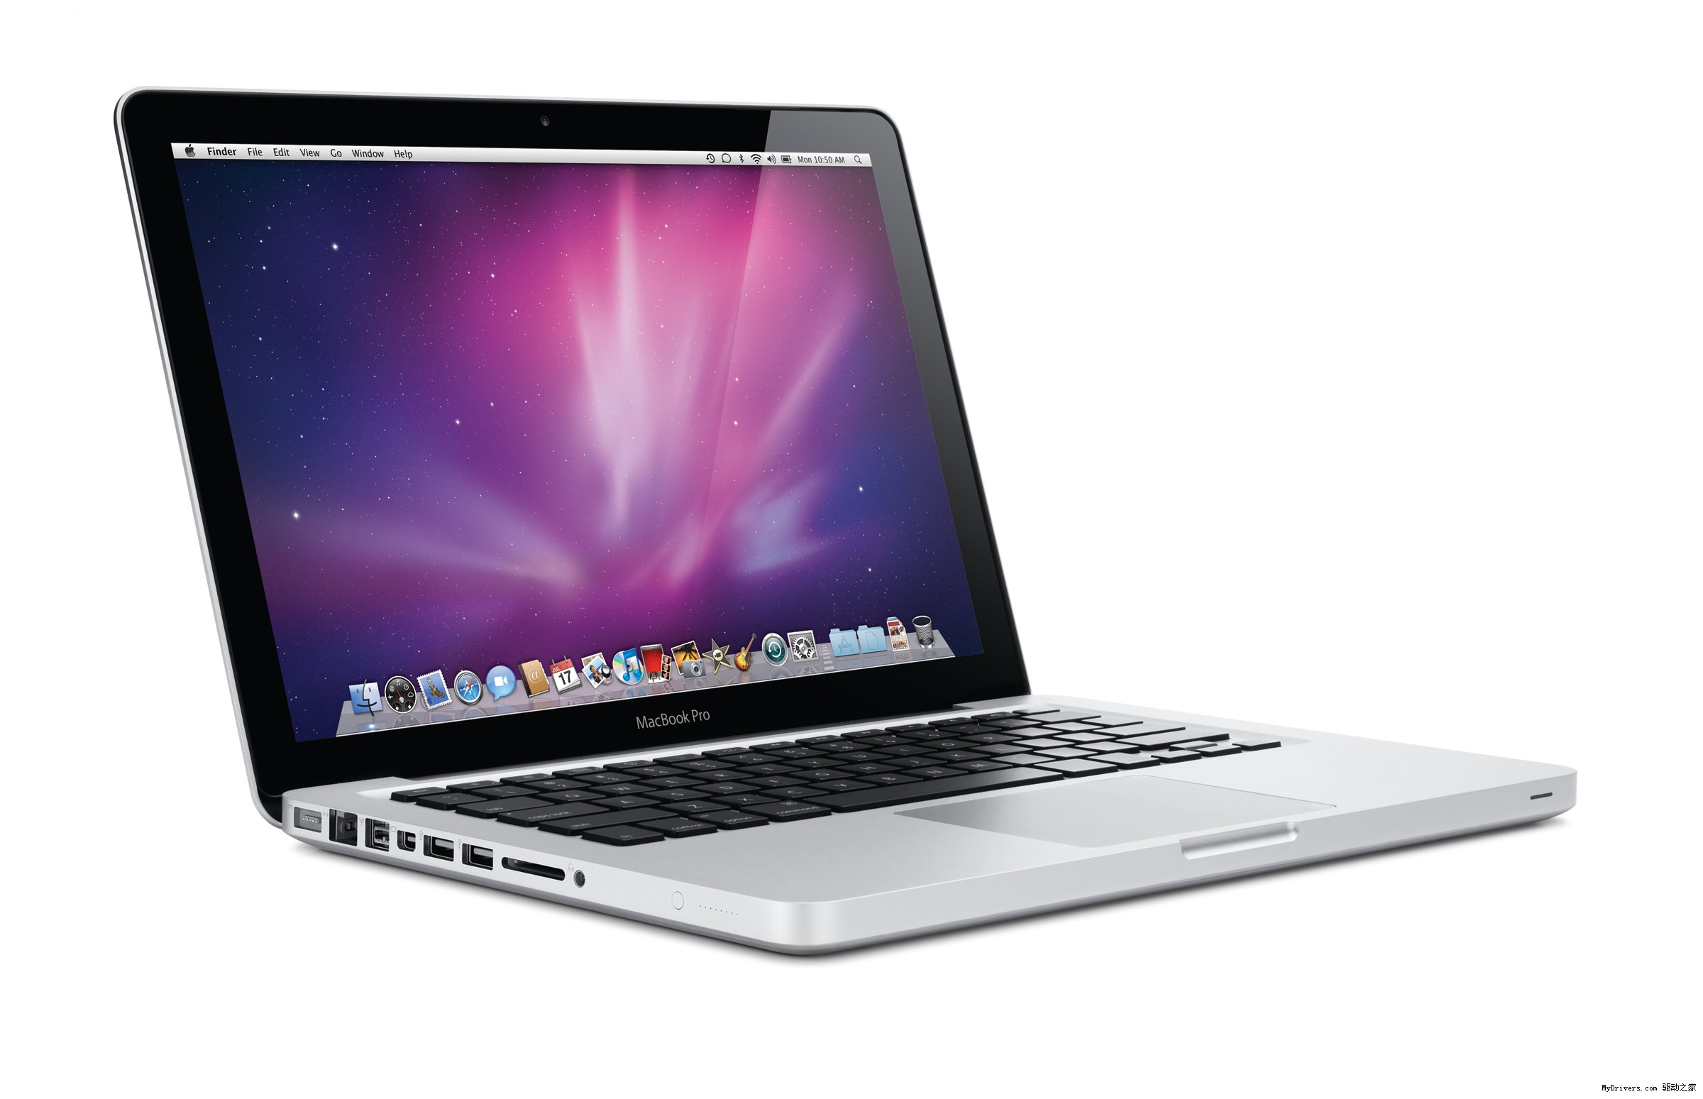
MacBook(笔记本)
北京传智播客教育 www.itcast.cn
Notes:
Pro Air
12

Slide 13
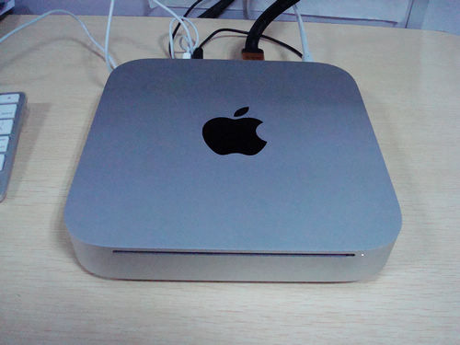
Mac mini(迷你主机)
北京传智播客教育 www.itcast.cn

Slide 14
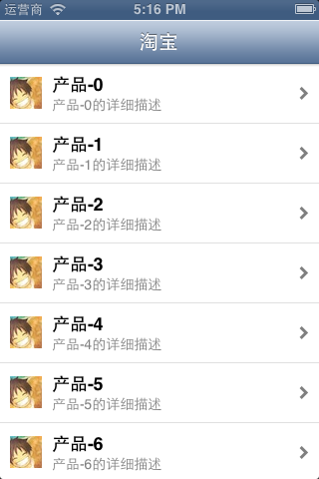

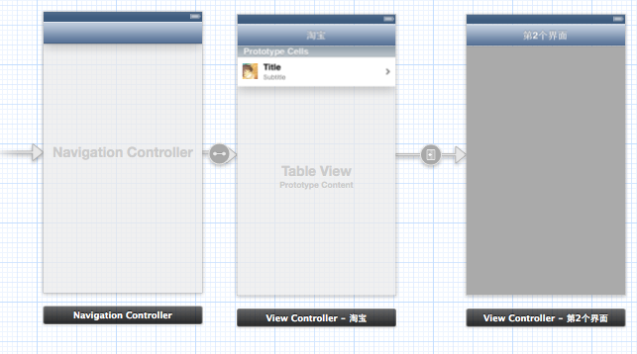
iOS开发初体验
设置软件图标数字
搭建软件界面\列表数据展示\界面切换
动画
cube
pageCurl
rippleEffect
北京传智播客教育 www.itcast.cn

